Slide 1





Παρουσίαση για το μάθημα "Κοινωνικά και Νομικά Θέματα των ΤΠΕ"
Καθηγητρια : ελενη χριστοπουλου
Των φοιτητών :
Αλεξανδρου γιανκουλη αμπ2020134
Ιωαννη γατσιου αμ π2020173

Slide 2

Ο ρόλος του ChatGPT στην Αυτοματοποίηση Διευθυντικών Καθηκόντων: " Ευκαιρίες και Προκλήσεις."

Slide 3

Σκοπός της έρευνάς μας:
Είναι να εξετάσουμε τον τρόπο με τον οποίο η αυτοματοποίηση των διευθυντικών εργασιών μέσω του ChatGPT ,μπορεί να βελτιώσει ή να επιδεινώσει την :
Αποδοτικότητα
Ακρίβεια
Ταχύτητα της λήψης αποφάσεων
Σε έναν οργανισμό.

Slide 4

Στόχοι της έρευνάς μας:
Να κατανοήσουμε την τρέχουσα κατάσταση των διευθυντικών εργασιών και τις προκλήσεις που αντιμετωπίζουν οι διευθυντές.
Να αξιολογήσουμε την αποτελεσματικότητα του ChatGPT στην αυτοματοποίηση διάφορων διευθυντικών εργασιών.
Να εξετάσουμε τις πιθανές επιπτώσεις της αυτοματοποίησης στην οργανωσιακή δομή και την απόδοση.
Να προτείνουμε βέλτιστες πρακτικές για την εφαρμογή του ChatGPT στο διευθυντικό περιβάλλον.

Slide 5
Ερευνητικά Ερωτήματα και Υποθέσεις
Στον τομέα της Ηθικής :
Πώς μπορούμε να βεβαιωθούμε ότι η τεχνητή νοημοσύνη δεν θα επηρεάζεται από προκαταλήψεις στην διαδικασία αποφάσεών της, σε θέματα όπως :
Προσλήψεις
Παράγωγες και
Διαχείριση πόρων
Ποιες είναι οι επιπτώσεις της χρήσης τεχνητής νοημοσύνης στην ψυχολογική ευημερία των εργαζομένων;
Μακροπρόθεσμες οικονομικές επιπτώσεις της ευρείας χρήσης της τεχνητής νοημοσύνης στο management ;

Slide 6

Ερευνητικά Ερωτήματα και Υποθέσεις
Στον Κοινωνικό τομέα :
Ποιές στρατηγικές θα μπορούσαν να εφαρμοστούν για την βελτίωση συνεργασίας μεταξύ συστημάτων τεχνήτης νοημοσύνης και των ανθρώπων που απασχολούνται με τον τομέα τις διαχείρισης;
Ποιές είναι οι γενικότερες κοινωνικές επιπτώσεις στην ευρεία εφαρμογή της τεχνητής νοημοσύνης στο management;

Slide 7

Ερευνητικά Ερωτήματα και Υποθέσεις
Στον τομέα της Οργάνωσης :
Πώς μπορεί η τεχνητή νοημοσύνη να αξιοποιηθεί στον στρατηγικό σχεδιασμό ενός οργανισμού ;
Πώς μπορεί η τεχνητή νοημοσύνη να αναβαθμίσει σε μια πιο ικανοποιητική εμπειρία την επικοινωνία μεταξύ εργαζόμενου και διαχείριση;
Πώς μπορεί η τεχνητή νοημοσύνη να βοηθήσει έναν οργανισμό να βεβαιωθεί ότι ακολουθεί τους κανονισμούς οι οποίοι ισχύουν για αυτόν;

Slide 8
Η μεθοδολογία μας
Καθορισμός Θέματος
Αναζήτηση Βιβλιογραφικών Πηγών
Αξιολόγηση Πηγών
Σύνταξη Ερωτηματολογίου
Συλλογή Δεδομένων
Ανάλυση Δεδομένων
Συμπεράσματα και Συστάσεις

Slide 9
Ανάλυση των αποτελεσμάτων του ερωτηματολογίου
Οι Ερωτηθέντες αριθμούν τους 34.
Ηλικίες από 18-25 (29.4%) , 46-55 (38.2%) και (20.6%) 55>
Οι περισσότεροι ερωτηθέντες στο επάγγελμα τους δήλωσαν φοιτητές (14.7%)
Στην ερώτηση κατά πόσο πιστεύετε ότι το ChatGPT σε διαχειριστικές αποφάσεις είναι επιρρεπής σε προκαταλήψεις.
Το 38.2% απάντησε "μέτριο" (3 στα 5).
Το 24.5% απάντησε "πολύ" (4 στα 5).

Slide 10
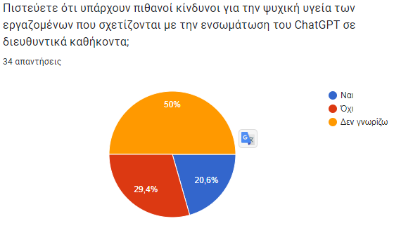
Αποτελέσματα Ερωτηματολογίου
Οι περισσότεροι απάντησαν πως δεν γνωρίζουν. Κάποιοι από τους ερωτηθέντες που απάντησαν "ναι" ανέφεραν :
Υπερβολική εξάρτηση των εργαζομένων στη λήψη αποφάσεων
Ανεπαρκής ανθρώπινη αλληλεπίδραση των εργαζομένων που βασίζονται αποκλειστικά στο AI στην εκτέλεση των καθηκόντων τους
Φόβος εργαζομένων για την αντικατάσταση της ανθρώπινης σχέσης εργασίας

Slide 11
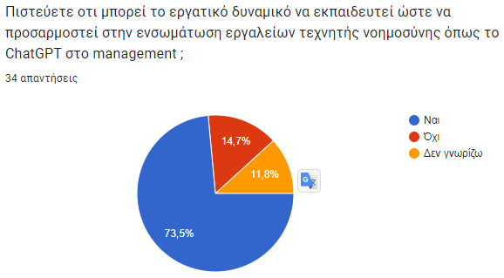
Αποτελέσματα Ερωτηματολογίου
Οι περισσότεροι απάντησαν πως συμφωνούν με την ερώτηση, και ανέφεραν πως η εκπαίδευση των εργαζομένων μπορεί να πραγματοποιηθεί καλύτερα μέσω σεμιναρίων.

Slide 12
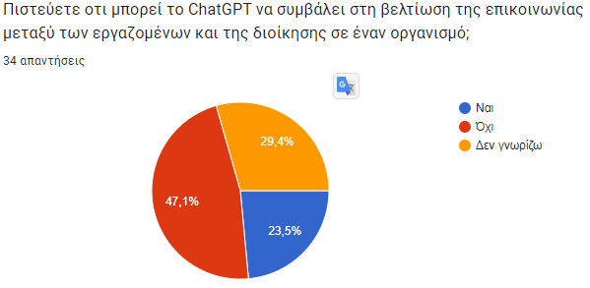
Αποτελέσματα Ερωτηματολογίου
Οι περισσότεροι απάντησαν πως δεν συμφωνούν με την ερώτηση. Από τους ερωτηθέντες που συμφώνησαν ,απάντησαν ότι :
Το ChatGPT είναι προσβάσιμο 24 ώρες το 24ωρο
Το ChatGPT μπορεί να αυτοματοποιήσει τις διαδικασίες επικοινωνίας ,για παράδειγμα απαντώντας σε FAQ

Slide 13
Συνοψίζοντας
Οι απαντήσεις από το ερωτηματολόγιο επιβεβαιώνουν την ανάγκη για σφαιρική προσέγγιση και συνεργασία σε διάφορους τομείς προκειμένου να αντιμετωπιστούν οι προκλήσεις που θα επιφέρει η τεχνητή νοημοσύνη στην κοινωνία μας.

Slide 14
Ερωτήσεις;

